Slide 1
Modern Chinese IV
KSCX04

Slide 2
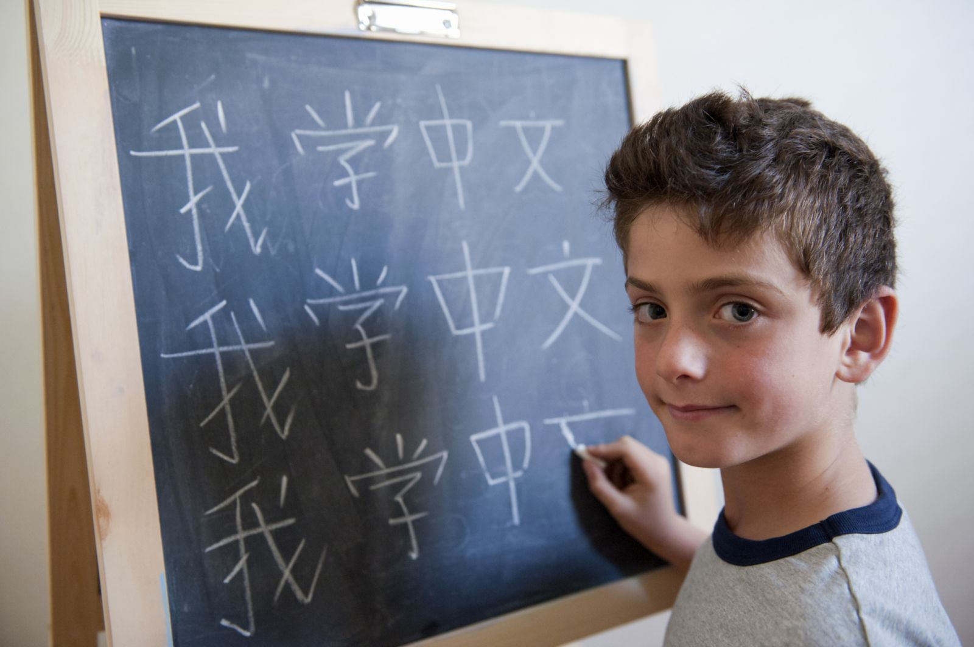
第七课 学中文

Slide 3

Activity
Fulfill sentence by语法 and depend the grammar usage [Manner of action or Reason or the cause of an action ]

Slide 4

Reason or the cause of an action
李友 怎么 预习语法？

Slide 5

Reason or the cause of an action
你 怎么 才来？

Slide 6
Reason or the cause of an action
王朋 怎么 复习生词？

Slide 7

Manner of action
老师办公室 怎么 去？

Slide 8

Manner of action
你们 怎么 认识的？

Slide 9

Manner of action
Reason or the cause of an action
你 怎么 来学校？

Slide 10
Reason or the cause of an action
你 为什么 来学校？

Slide 11
Manner of action
你是 怎么 来学校的？

Slide 12

Manner of action
这个字 怎么 写？

Slide 13
Activity
Depend what is it by语法

Slide 14

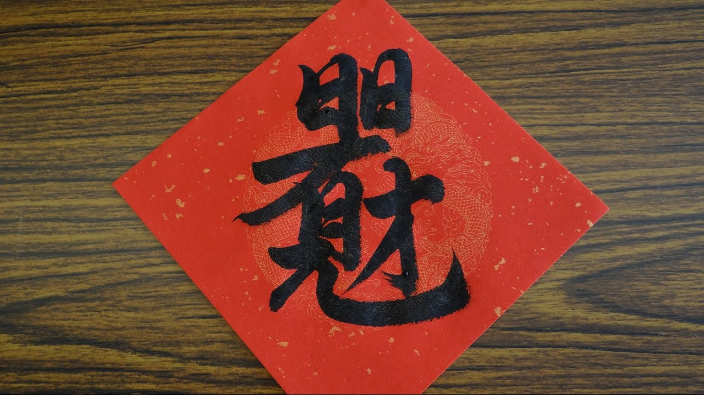
有的汉字很难，有的 汉字 很容易。

Slide 15

這杯茶是王朋的茶

Slide 16

我去看两个电影，一个是外国的电影。

Slide 17

这一课有三个语法，两个容易的 语法 ，和一个难的 语法

Slide 18

这枝笔是我的笔

Slide 19

我写了十个字，五个难的 字 ，五个容易的 字

Slide 20
Activity
Modify the sentence by 语法

Slide 21
王朋很喜欢学中文。王朋常常早上练习课文、王朋晚上复习生词
王朋很喜欢学中文。常常早上练习课文、晚上复习生词

Slide 22
我今天很忙，我早上去看电影，我晚上去和朋友跳舞。
我今天很忙，早上去看电影，晚上去和朋友跳舞。

Slide 23

第八课 学校生活

Slide 24
篇[piān ]
Measure word for essays, article, etc]
一篇课文

Slide 25

日记[rì jì /diary]

Slide 26
日记[rì jì /diary]
你写日记吗？

Slide 27
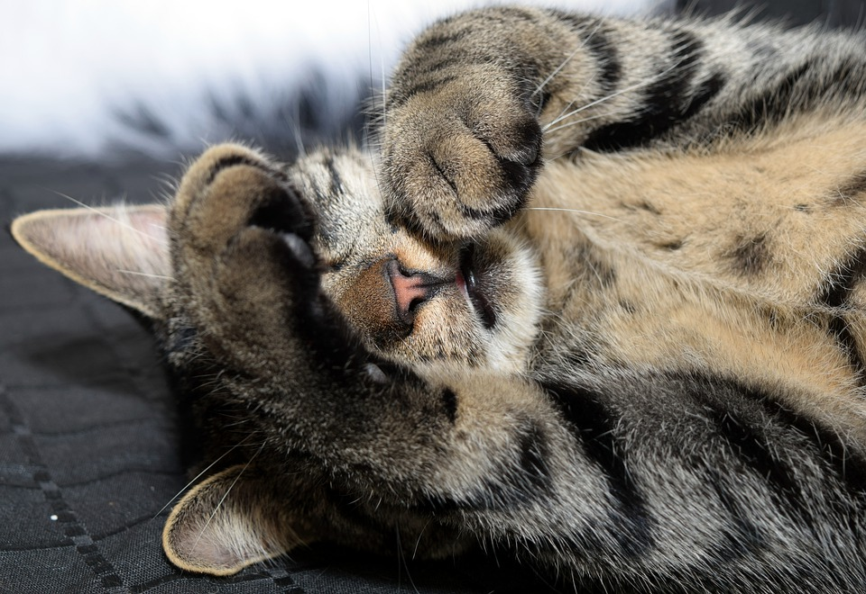
累[lèi / tired]

Slide 28
累[lèi / tired]
你现在很累吗？

Slide 29
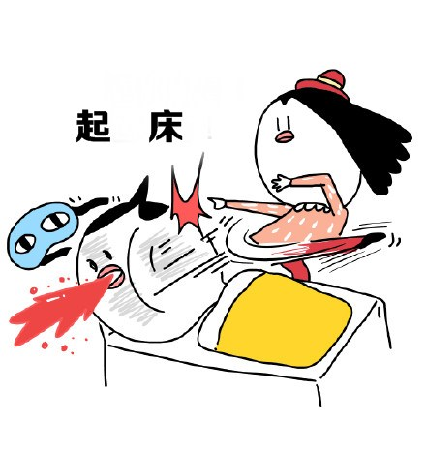

起床[qǐ chuáng / to get up]

Slide 30

床[chuáng / bed]
张
一张床

Slide 31

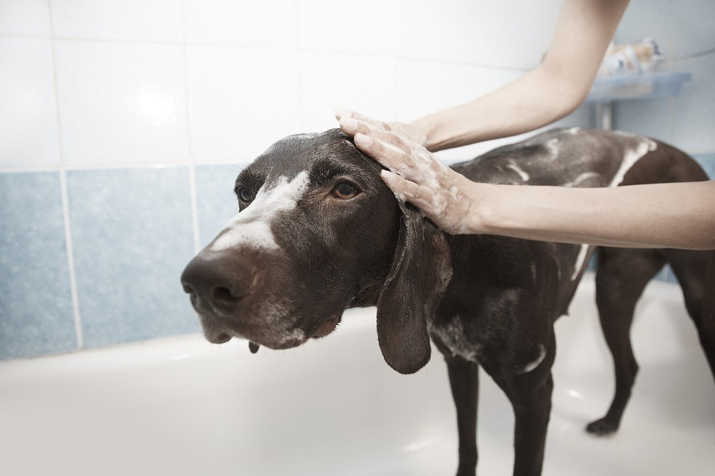
洗澡[xǐ zǎo / to take a bath or shower]

Slide 32
洗澡[xǐ zǎo / to take a bath or shower]
你早上洗澡，还是晚上洗澡呢？

Slide 33
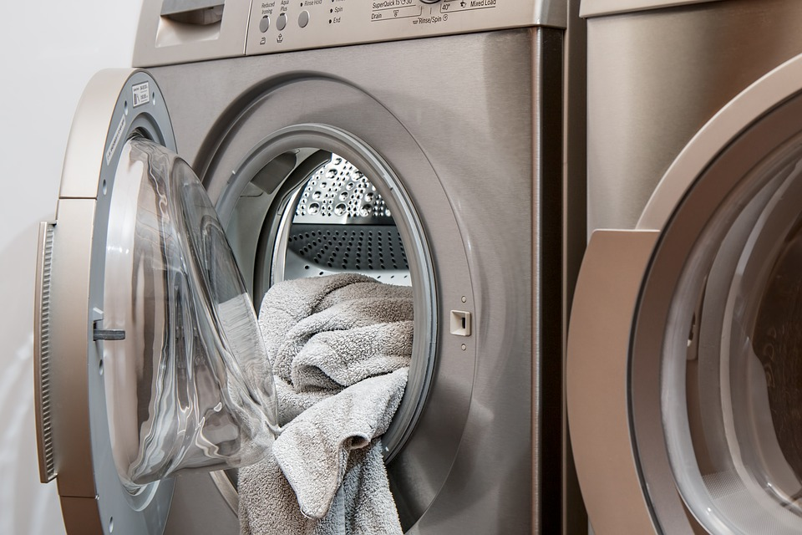
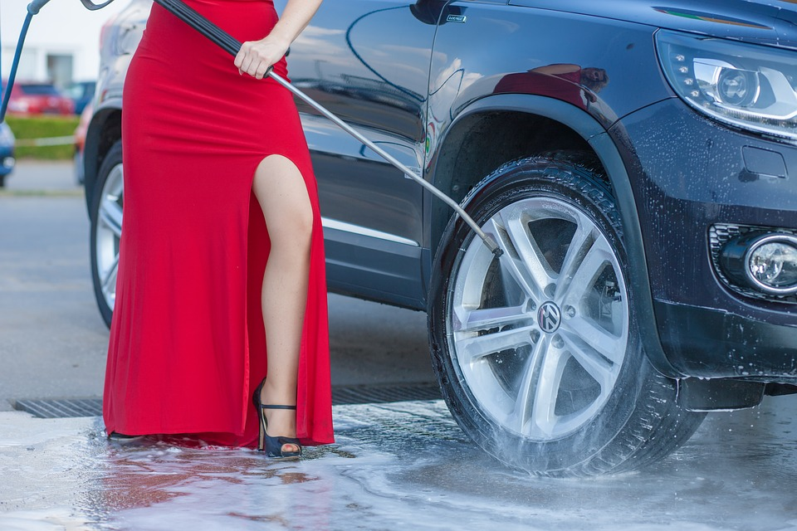
洗[xǐ / to wash]

Slide 34
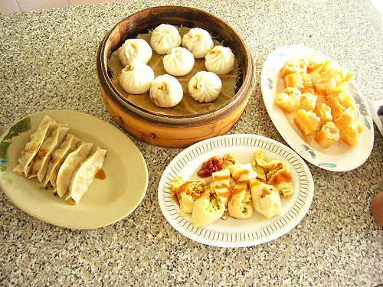
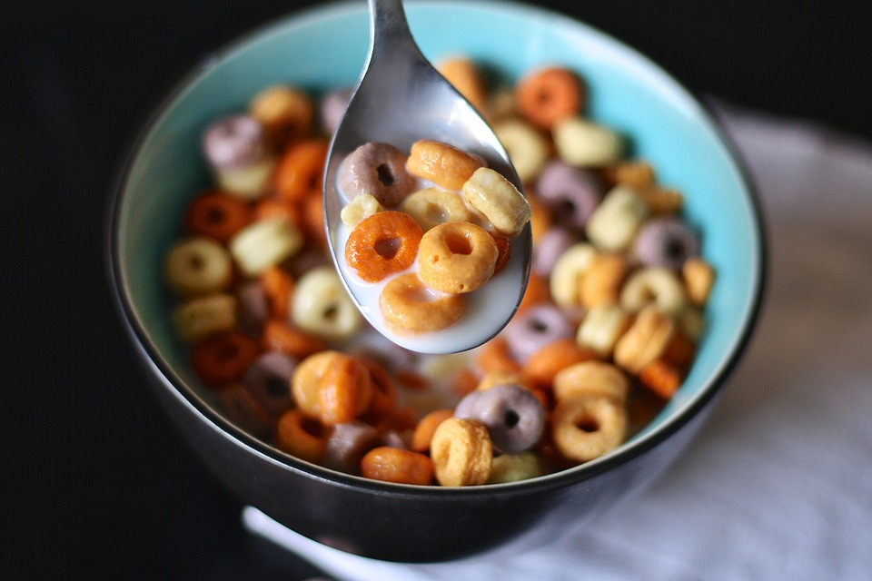
早饭[zǎo fàn /breakfast]

Slide 35
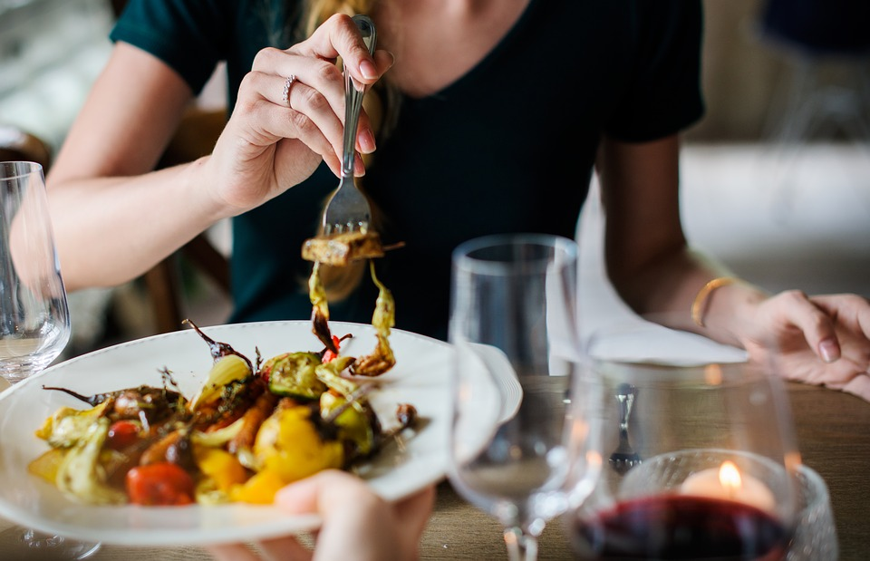
早饭[zǎo fàn /breakfast]
晚+饭
=晚饭[dinner]

Slide 36
早饭[zǎo fàn /breakfast]
你吃早饭吗？

Slide 37
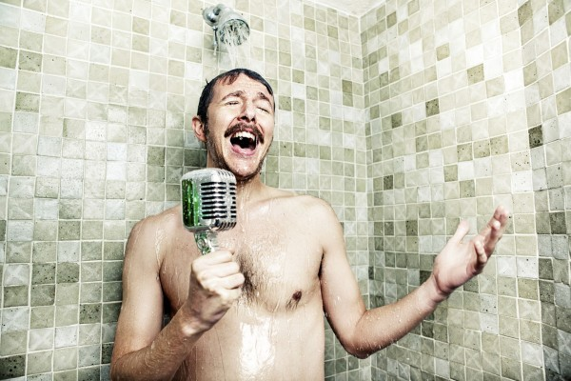
一边[yī biān/ simultaneously; at the same time]
一边+V+一边+V

Slide 38
一边[yī biān/ simultaneously; at the same time]
你一边洗澡一边唱歌吗？

Slide 39
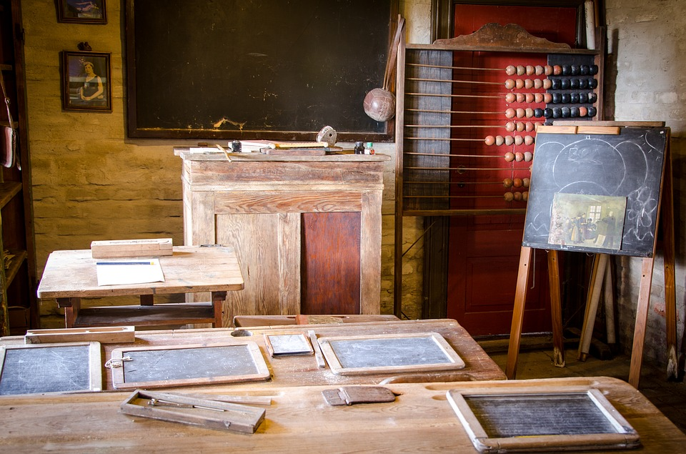
教室[jiāo shì /classroom]

Slide 40

发音[fā yīn /pronunciation]

Slide 41
发音[fā yīn /pronunciation]
你觉得你的发音好不好？

Slide 42


新[xīn /new]
一支新的笔
新年

Slide 43


新[xīn /new]
新老师
新电影

Slide 44

电脑[diàn nǎo /computer]

Slide 45
电脑[diàn nǎo /computer]
你喜欢电脑吗？

Slide 46

脑[nǎo /brain]

Slide 47

中午[zhōng wǔ /noon]

Slide 48
中午[zhōng wǔ /noon]
你中午什么时候吃午饭呢？

Slide 49
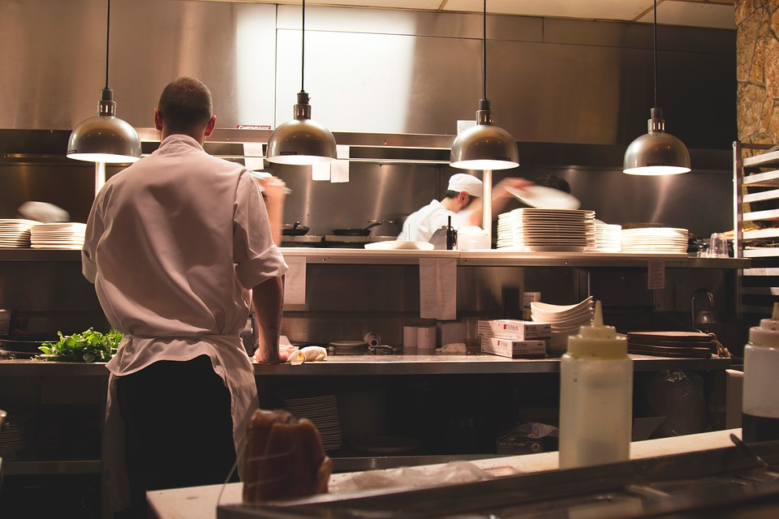
餐厅[cān tīng /restaurant]

Slide 50
餐厅[cān tīng /restaurant]
你去过中国餐厅吗？

Slide 51
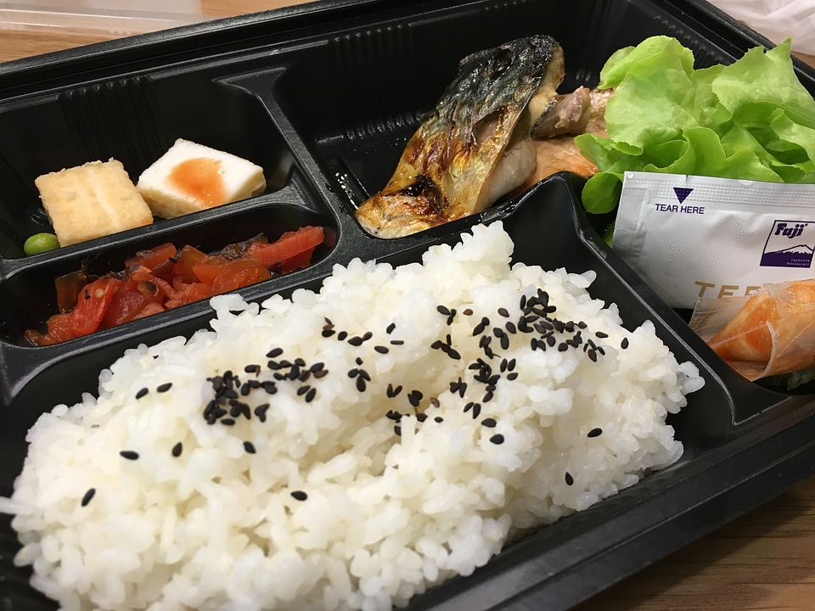
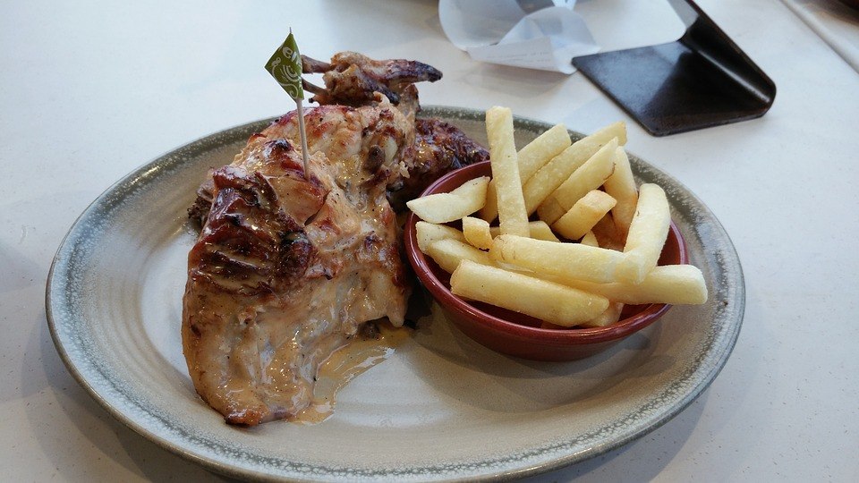
午饭[wǔ fàn /lunch]

Slide 52
午饭[wǔ fàn /lunch]
你午饭喜欢吃什么呢？

Slide 53


上网[shàng wǎng /to go online; to surf the internet]

Slide 54
上网[shàng wǎng /to go online; to surf the internet]
你喜欢上网吗？
喜欢什么网站[wǎng zhàn/web site]呢？

Slide 55
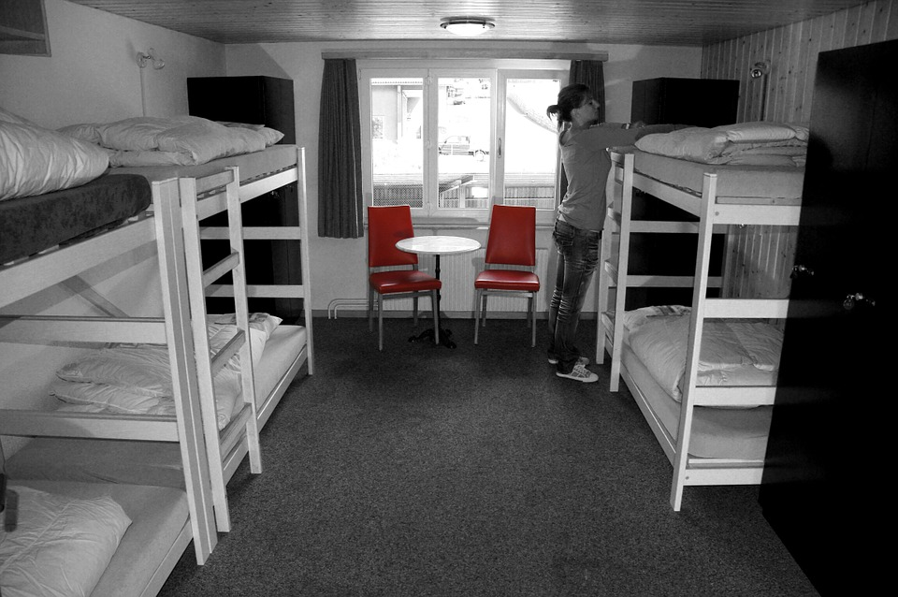
宿舍[sù shè /dormitory]

Slide 56
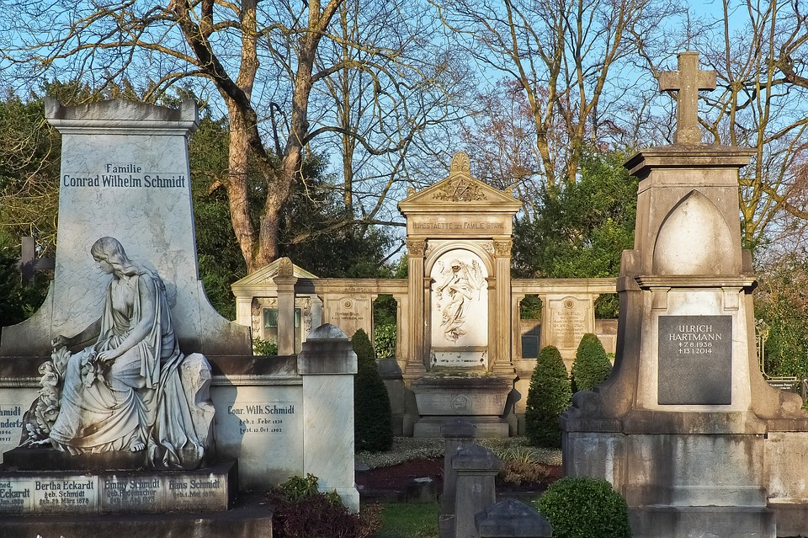
那儿[nàr/there]
你找王朋吗？他就在那儿。

Slide 57

正在[zhèng zài /in the middle of [doing something]
正在看书

Slide 58
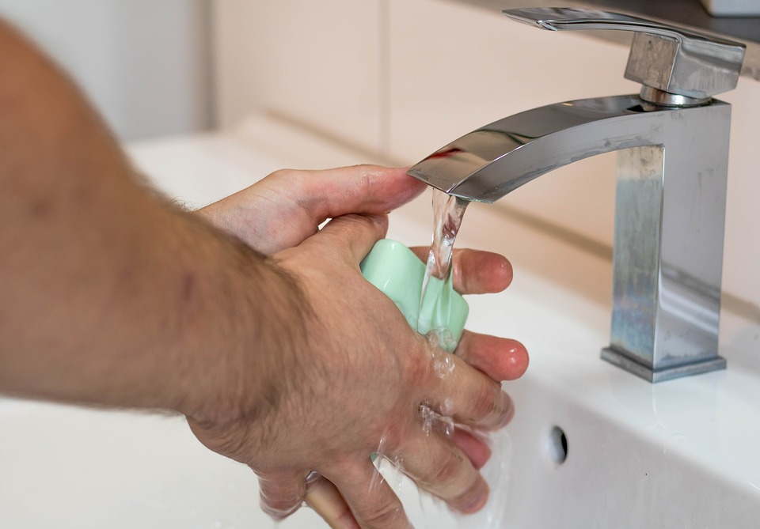
以前[yǐ qián /before]
吃饭以前

Slide 59

以前[yǐ qián /before]
很久以前[long time ago]

Slide 60

告诉[gào sù /tell]

Slide 61
告诉[gào sù /tell]
告诉
说
S+告诉+O+something
老师告诉我们明天要考试
S+和+O+说
老师和我们说明天要考试

Slide 62
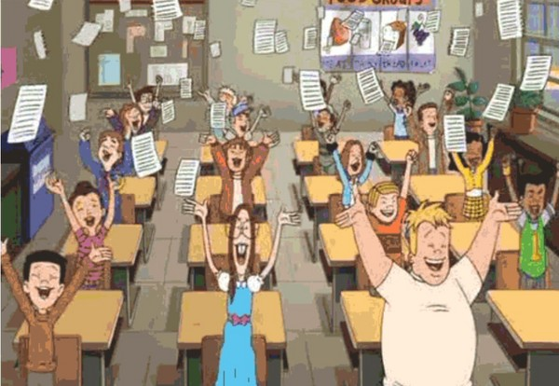
已经[yǐ jīng /already]
已经下课了

Slide 63
已经[yǐ jīng /already]
已经+V [done]
已经考试
已经开始考试了
已经考完试了

Slide 64

知道[zhī dào /to know]
知不知道「知道」？

Slide 65
Activity
Separate groups and see pictures and write it in Chinese or pinyin.

Slide 79
Activity
Separate groups and see pictures or vocabulary and say it in Chinese.

Slide 80
新

Slide 81
已经

Slide 82
一边

Slide 83
篇

Slide 84
午饭

Slide 85
发音

Slide 86
起床

Slide 87
上网

Slide 88
洗澡

Slide 89
告诉

Slide 90
日记

Slide 91
正在

Slide 92
早饭

Slide 93
餐厅

Slide 94
脑

Slide 95
宿舍

